Slide 1



Pantalla de carga
Logo/Isotipo

Slide 2
Pantalla de bienvenida
(Para usuarios nuevos o si se cerró la sesión)
Mascota
Bienvenido/a
“Comunicate sin barreras”
Continuar

Slide 3






Pantalla principal
(traduccion con guante)
Bienvenido/a usuario
Traducción
Guante desconectado
El gesto se ha detectado en un 100%
Gestos recientes
Racha
Gestos de hoy

Slide 4
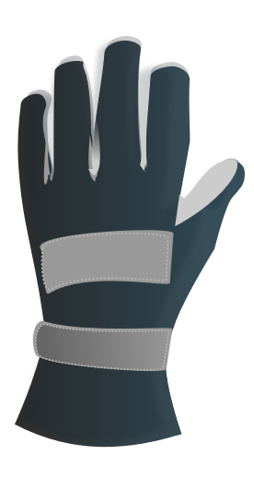
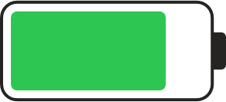
Pantalla de conexion
(vincular gunate y ver su estado)
Desconectados
Bateria 1
Bateria 2

Slide 5
Pantalla de conexion
(vincular gunate y ver su estado)
Conectado
Bateria 1
Bateria 2

Slide 6
Pantalla de aprendizaje
(Tipo duolingo con lenguaje de señas)
Bienvenido a la zona de aprendizaje
Niveles
Nivel 1
Nivel 2
Nivel 3
Progreso de curso o nivel/errores comunes

Slide 7






Básico
Letras y abecedario

Slide 8
Básico
Las palabras

Slide 9
Básico
Frases simples

Slide 10

Mostrar gesto
Guante desconectado
Repetir
Intentar

Slide 11
Mostrar gesto
Guante conectado
Repetir
Intentar
Finalizar

Slide 12
Como hacerlo:
Demostracion del gesto
Volver a intentar

Slide 13
img de la mascota
con una frase
+ 10xp
barra de experiencia
Terminar
Tips:

Slide 14



Pantalla de configuracion
@usuario22
Handly Account - amiguito234@gmail.com
Apariencia
Oscuro - Claro
Idioma
Español - Ingles - Frances
Cerrar sesión

